Slide 1
Základní škola Ústí nad Labem, Anežky České 702/17, příspěvková organizace
Číslo projektu: CZ.1.07/1.4.00/21.2887
Název projektu: „Učíme lépe a moderněji“
OP VK 1.4
Výukový materiál
Název DUMu: VY_52_INOVACE_1_2_VČELA MEDONOSNÁ
Číslo skupiny: 1
Autor: Mgr. Jana Střížková
Vzdělávací oblast/Předmět/Téma: ČLOVĚK A PŘÍRODA / PŘÍRODOPIS / PŘEHLED ORGANISMŮ
Druh učebního materiálu: PREZENTACE
Metodický list: ne
Anotace: Popisování stavby těla VČELY MEDONOSNÉ. Pochopení způsobu života v úlu. Zápis do sešitu. Prezentace fotek z úlu.
Ověřeno ve třídě: 6.B
Datum ověření: 21.5. 2012
Prohlášení: Prohlašuji, že při tvorbě výukového materiálu jsem respektoval(a) všeobecně užívané právní a morální zvyklosti, autorská a jiná práva třetích osob, zejména
práva duševního vlastnictví (např. práva k obchodní firmě, autorská práva k software, k filmovým, hudebníma fotografickým dílům nebo práva k ochranným známkám)
dle zákona 121/2000 Sb. (autorský zákon). Nesu veškerou právní odpovědnost za obsah a původ svého díla. Prohlašuji dále, že výše uvedený materiál jsem ověřil(a)
ve výuce a provedl(a) o tom zápis do TK.
Dávám souhlas, aby moje dílo bylo dáno k dispozici veřejnosti k účelům volného užití (§30 odst. 1 zákona 121/2000 Sb.), tj. že k uvedeným účelům může být kýmkoliv
zveřejňováno, používáno, upravováno a uchováváno.
Datum: 21. 5. 2012 Podpis:

Slide 2
VČELA
MEDONOSNÁ

Slide 3

STAVBA
TĚLA
HLAVA
SLOŽENÉ
OČI
TYKADLA
ÚSTNÍ
ÚSTROJÍ
HRUĎ
2 PÁRY
KŘÍDEL
TŘÍ PÁRY
KONČETIN
ZADEČEK
ŽIHADLO

Slide 4
NEJUŽITEČNĚJŠÍ HMYZ
ÚSTNÍ ÚSTROJÍ:
SACÍ
POTRAVA:
NEKTAR, PYL
NA 3. PÁRU KONČETIN MAJÍ KOŠÍČKY, KAM SBÍRAJÍ PYL
JSOU DŮLEŽITÍ OPYLOVAČI ROSTLIN

Slide 5
ROZMNOŽOVÁNÍ
VÝVIN NEPŘÍMÝ S PROMĚNOU DOKONALOU
VAJÍČKO
KUKLA
DOSPĚLEC
LARVA
STÁDIA:

Slide 6
ŽIVOT VČEL
VČELY ŽIJÍ VE SPOLEČENSTVU
SPOLEČENSTVO TVOŘÍ:
MATKA
DĚLNICE
TRUBEC

Slide 7
MATKA
MATKA JE V ÚLU JEN JEDNA (MĚŘÍ AŽ 2,5 CM)
PRODUKUJE FEROMON „MATEŘÍ LÁTKU“
JAKO JEDINÁ MÁ VYVINUTÉ POHLAVNÍ ORGÁNY
NEPODÍLÍ SE NA PRÁCI V ÚLU
JEJÍ ŽIHADLO FUNGUJE JAKO KLADÉLKO, KTERÝM CELÝ ŽIVOT KLADE VAJÍČKA
ŽIHADLO NEMÁ ZPĚTNÉ HÁČKY
DĚLNICE SE O NÍ CELÝ ŽIVOT STARAJÍ
DOKONCE JI I KRMÍ A TO TÍM NEJLEPŠÍM – MATEŘÍ KAŠIČKOU
MATEŘÍ KAŠIČKA JE VÝMĚŠEK HLTANOVÝCH ŽLÁZ VČEL

Slide 8
DĚLNICE
JSOU SAMIČKY, KTERÉ NEMAJÍ VYVINUTÉ POHLAVNÍ ORGÁNY
LÍHNOU SE Z OPLOZENÝCH VAJÍČEK
ŽIJÍ NĚKOLIK MĚSÍCŮ
BĚHEM ŽIVOTA ZASTÁVAJÍ RŮZNÉ FUNKCE (ČINNOSTI)

Slide 9
„UKLÍZEČKA“
PRVNÍ ČINNOST, KTEROU DĚLNICE ZASTÁVÁ JE UKLÍZEČKA
ČISTÍ PLÁSTVE (BUŇKY) PRO MATKU, ABY DO NICH MOHLA KLÁST VAJÍČKA
TUTO ČINNOST DĚLNICE ZASTÁVÁ 3 DNY

Slide 10
„KRMIČKA“
Z UKLÍZEČEK SE STÁVAJÍ KRMIČKY
ZÁSOBUJÍ LARVY POTRAVOU
TUTO ČINNOST ZASTÁVÁ 2 DNY

Slide 11
„KOJIČKA“
Z KRMIČEK SE STÁVAJÍ KOJIČKY
KRMÍ MATKU MATEŘÍ KAŠIČKOU
TUTO ČINNOST ZASTÁVAJÍ 6 DNŮ

Slide 12
„STAVITELKA“
Z KOJIČEK SE STÁVAJÍ VČELY STAVITELKY
Z VOZKOTVORNÝCH ŽLÁZ VYMĚŠUJÍ VOSK A Z NĚHO STAVÍ PLÁSTVE
TUTO ČINNOST ZASTÁVAJÍ 6 DNŮ

Slide 13
„STRÁŽKYNĚ“
ZE STAVITELEK SE STÁVAJÍ STRÁŽKYNĚ
STŘEŽÍ, HLÍDAJÍ VCHOD (ČESNO) DO ÚLU
NEBOJÍ SE POUŽÍT ŽIHADLO, KTERÉ JE OPATŘENO ZPĚTNÝMI HÁČKY
KDYŽ HO POUŽIJÍ - UMÍRAJÍ
TUTO ČINNOST ZASTÁVAJÍ 3 DNY

Slide 14
„LÉTAVKA“
ZE STRÁŽKYNĚ SE STÁVÁ LÉTAVKA
PŘINÁŠÍ VODU A POTRAVU DO ÚLU
TUTO ČINNOST ZASTÁVAJÍ AŽ DO SMRTI

Slide 15
TRUBEC
TRUBCI JSOU VČELÍ SAMCI
LÍHNOU SE Z NEOPLOZENÝCH VAJÍČEK
NEMAJÍ ŽIHADLO
V ÚLU JICH JE KOLEM PĚTISET
JEDINOU ČINNOSTÍ TRUBCŮ JE PŘI SVATEBNÍM LETU OPLODNIT KRÁLOVNU
NA PODZIM JSOU TRUBCI Z ÚLU VYHNÁNI A UMÍRAJÍ

Slide 16
POTRAVA
PYL
NEKTAR NEBO MEDOVICE
LÉTAVKY SBÍRAJÍ PYL DO KOŠÍČKŮ NA KONČETINÁCH A PŘINÁŠÍ HO DO ÚLU
KRMIČKY PYL ODEBÍRAJÍ A VE SVÉM TĚLE PŘEMĚŇUJÍ NA POTRAVU PRO LARVY
TAKTO UPRAVENÝ PYL JE BOHATÝ NA BÍLKOVINY
LÉTAVKY SBÍRAJÍ NEKTAR NEBO MEDOVICI DO ROZŠÍŘENÉHO HLTANU (VOLÁTKA)
V ÚLU HO UKLÁDAJÍ DO PLÁSTVÍ
VČELY V ÚLU NEKTAR ZAHUŠŤUJÍ AŽ Z NĚHO VZNIKNE MED
MED JE BOHATÝ NA CUKR.

Slide 17
VČELÍ PRODUKTY
VOSK
VYUŽITÍ: SVÍČKY
MED
VYUŽITÍ: DOPLNĚK STRAVY
JED
VYUŽITÍ: FARMAKOLOGICKÝ PRŮMYSL
PROPOLIS
VVYUŽITÍ: FARMAKOLOGICKÝ PRŮMYSL

Slide 18
ORIENTACE A KOMUNIKACE
VČELY JSOU SOCIÁLNÍ HMYZ S VYSOKOU SCHOPNOSTÍ KOMUNIKACE
VČELY SE DOROZUMÍVAJÍ POMOCÍ TANCE
POMOCÍ TANCE UKÁŽÍ OSTATNÍM VČELÁM SMĚR A VZDÁLENOST MÍSTA, KDE JE DOSTATEK POTRAVY

Slide 19
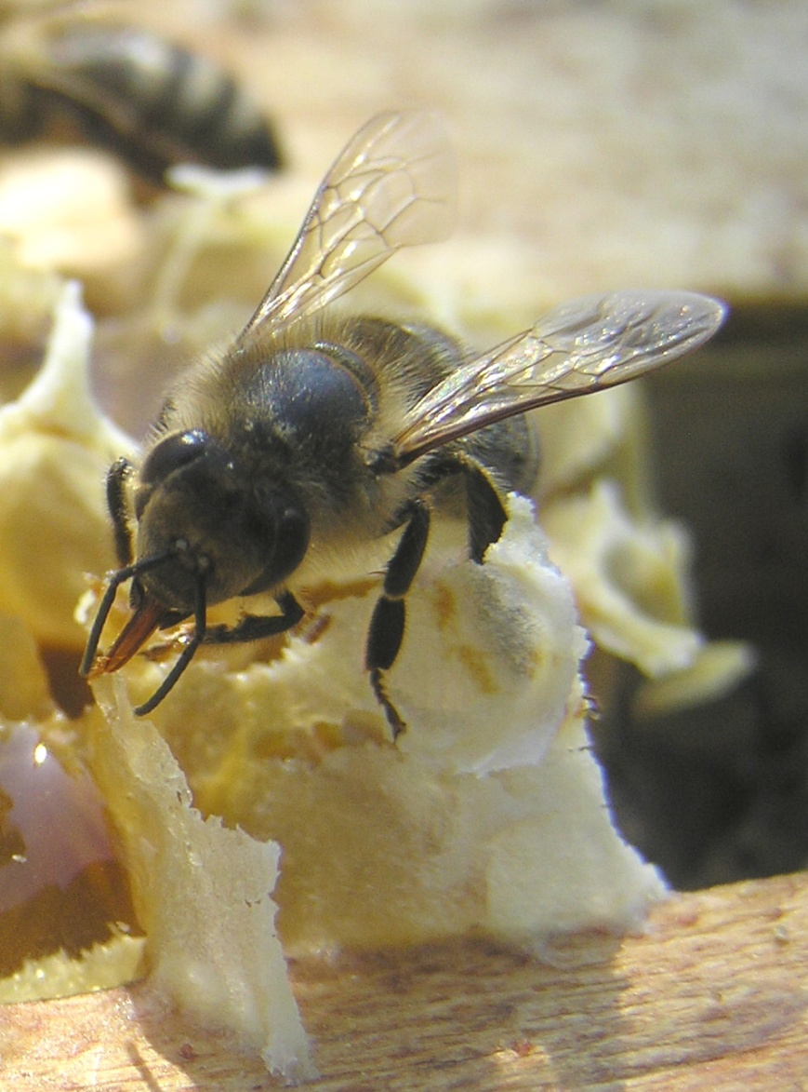
SOSÁK SACÍHO ÚSTROJÍ
Obr. 1

Slide 20
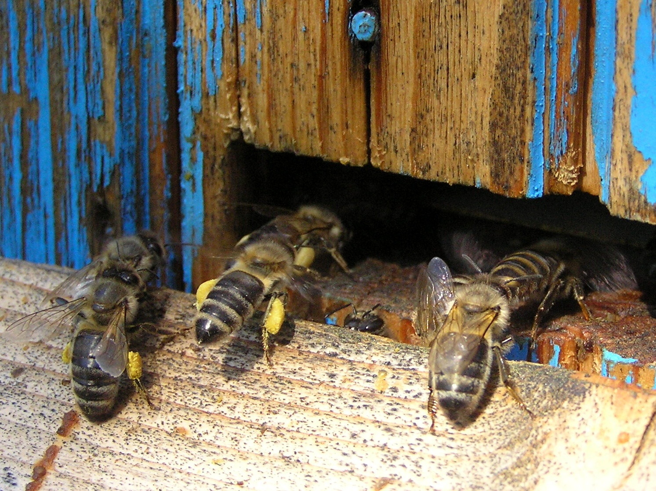
KOŠÍČKY NA 3.PÁRU KONČETIN
Obr. 2

Slide 21
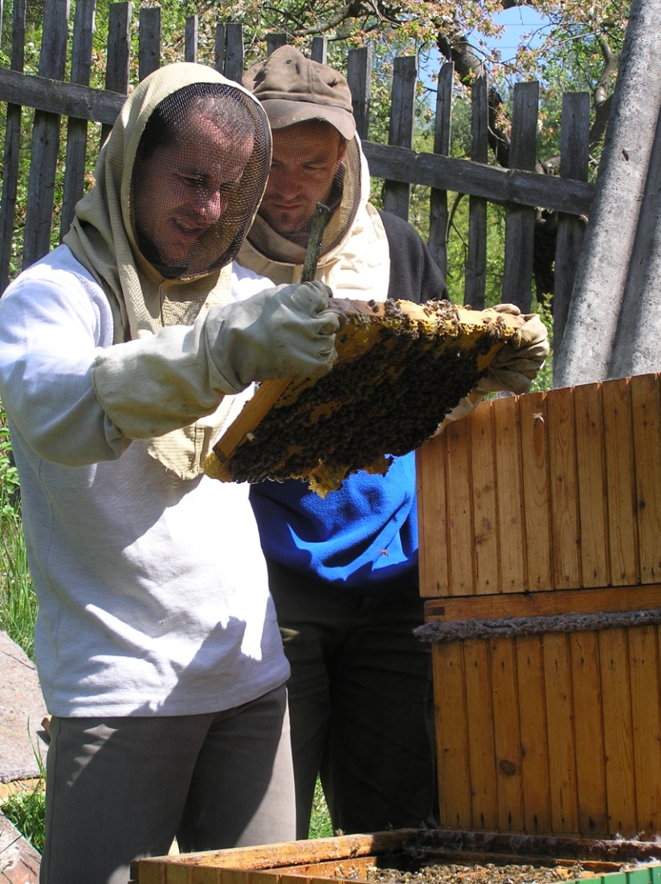
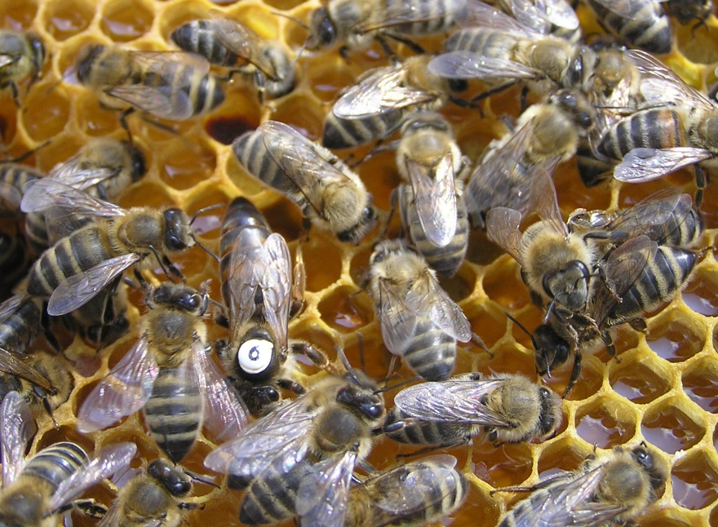
OZNAČENÁ MATKA VČELAŘEM
Obr. 3,4

Slide 22
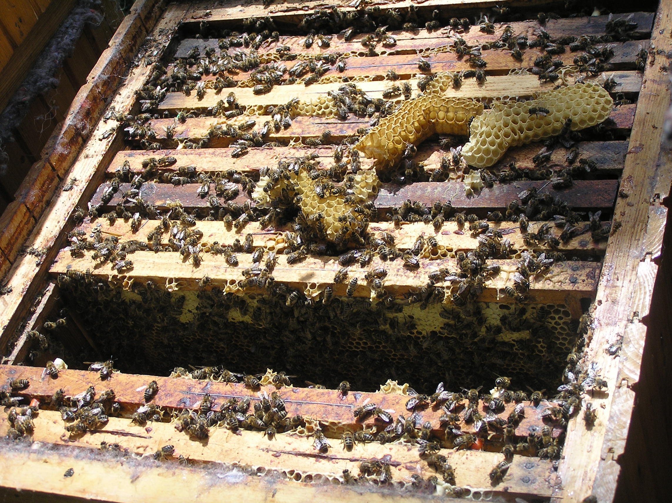
VČELÍ RÁMEČKY
Obr. 5

Slide 23
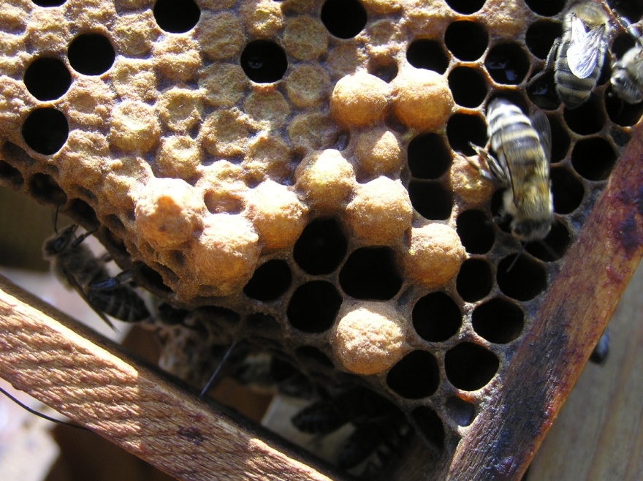
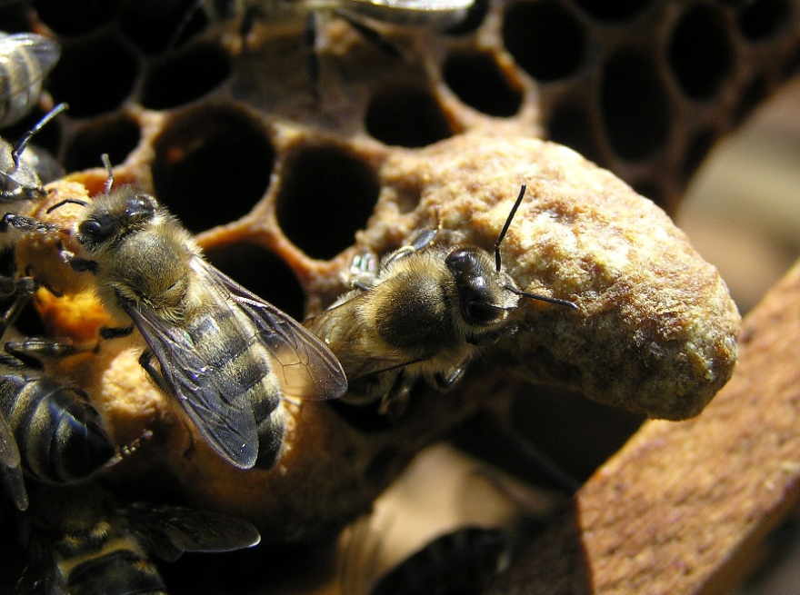
ZAVÍČKOVANÉ LARVY BUDOUCÍ MATKY, DĚLNIC A TRUBCŮ
Obr. 6,7

Slide 24
Zápis do sešitu: včela medonosná
Do sešitu nakreslit obrázek včely a do obrázku vepsat odpovědi na otázky.
Do křídla vepiš včelí produkty.
Do křídla vepiš hlavní význam včel pro člověka. .
Do zadečku napiš, jaký je rozdíl mezi žihadlem včely a vosy.
Do hrudi vepiš, kdo tvoří včelí společenstvo.

Slide 25
řešení včela medonosná
Do křídla vepiš včelí produkty.
MATKA
DĚLNICE
TRUBCI
Do křídla vepiš hlavní význam včel pro člověka. .
Vosk, med, jed, propolis
VČELÍ ŽIHADLO JE OPATŘENO ZPĚTNÝMI HÁČKY A VOSÍ ŽIHADLO JE HLADKÉ.
Opylovači rostlin
Do zadečku napiš, jaký je rozdíl mezi žihadlem včely a vosy.
Do hrudi vepiš, kdo tvoří včelí společenstvo.

Slide 26
POUŽITÉ ZDROJE:
není-li uvedeno jinak vlastní práce autora
Obrázky použité v prezentaci jsou dostupné pod licencí Microsoft Office 2007 na Office.com
Obrázky číslo 1-7 se souhlasem Renaty Daňkové

